Slide 1

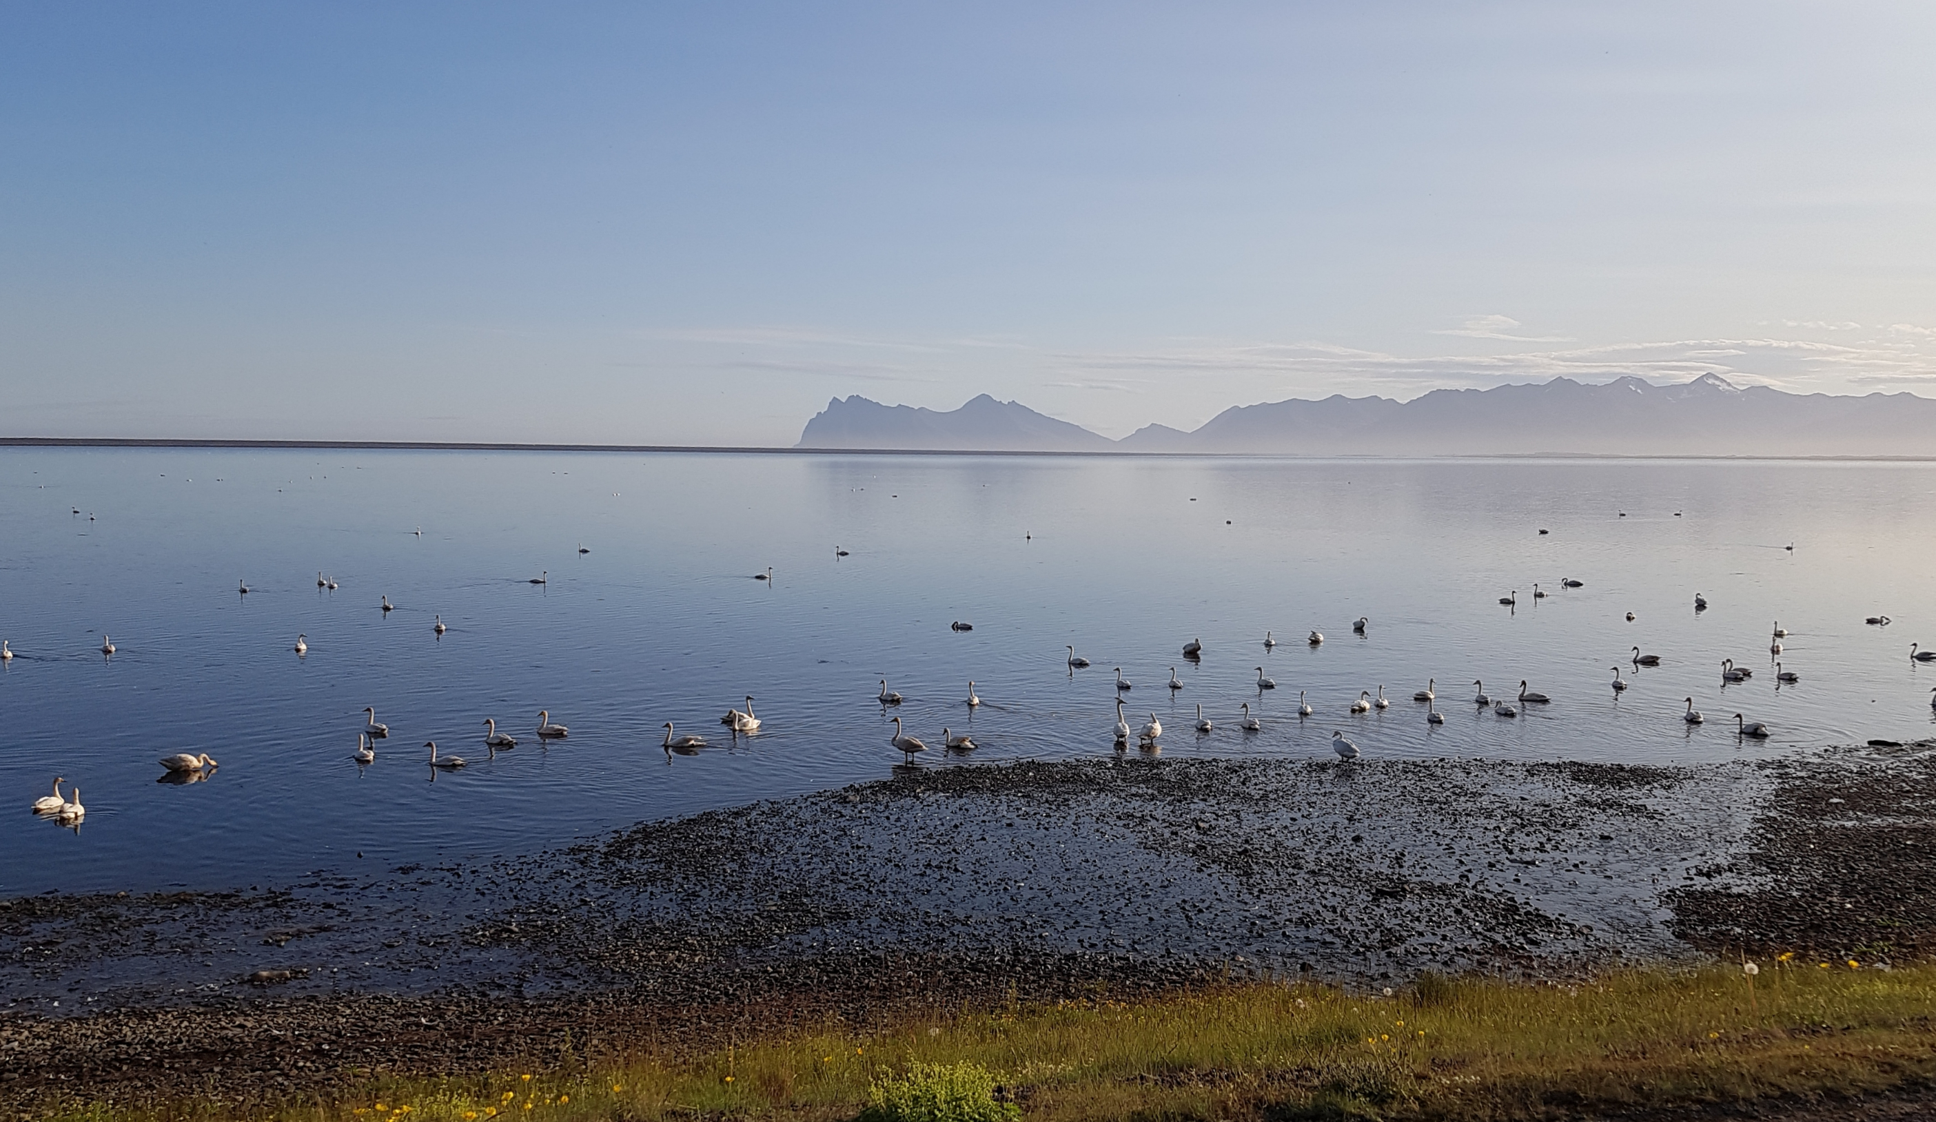
Vatnasvæðanefnd 1
Aðalbjörg Birna Guttormsdóttir
Marianne Jensdóttir Fjeld
Tryggvi Þórðarson
1. fundur
18. nóvember 2019

Slide 2

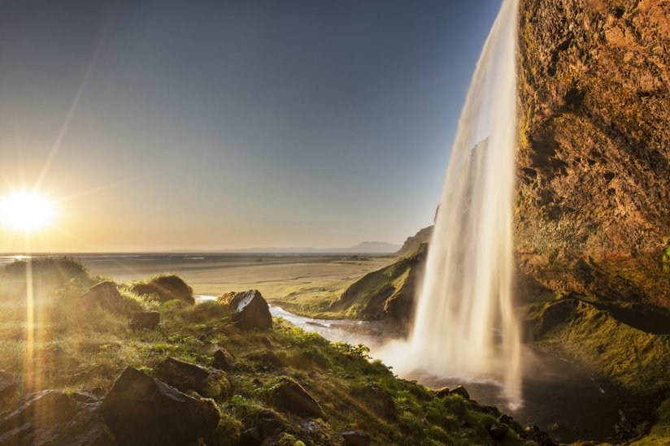
YFIRLIT
Stjórn vatnamála
  Almennt um löggjöfina
  Samstarf og samráð
  Hlutverk vatnasvæðanefnda
  Vatnshlot og gerðir
  Flokkun á ástandi vatnshlota
  Mikið breytt og manngerð vatnshlot
  Álag og álagsgreining
  Aðgerðaáætlun
  Vöktunaráætlun
Vatnavefsjá og upplýsingakerfið
Almennar umræður og spurningar

Slide 3
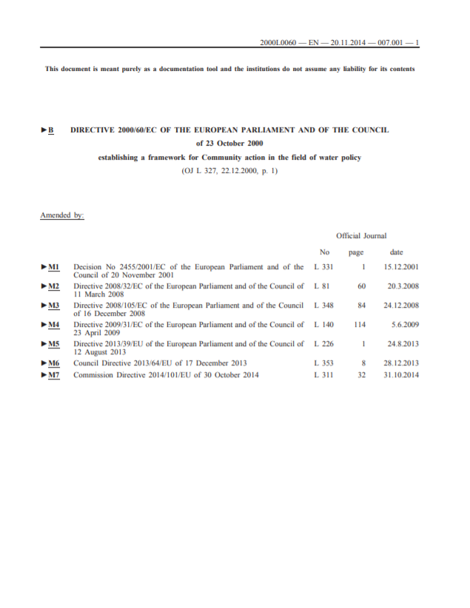
Vatnatilskipun (2000/60/EC)
Innleidd í lög 36/2011 um stjórn vatnamála
Útfærð í reglugerðum:
  935/2011 um stjórn vatnamála
  535/2011 um flokkun vatnshlota, eiginleika þeirra, álagsgreiningu og vöktun
Allt yfirborðsvatn (straumvötn, stöðuvötn og strandsjór) og grunnvatn
Langt hlé í innleiðingu
Mikil vinna farið í að koma málaflokknum aftur af stað
Umhverfisstofnun leiðir innleiðinguna

Slide 4
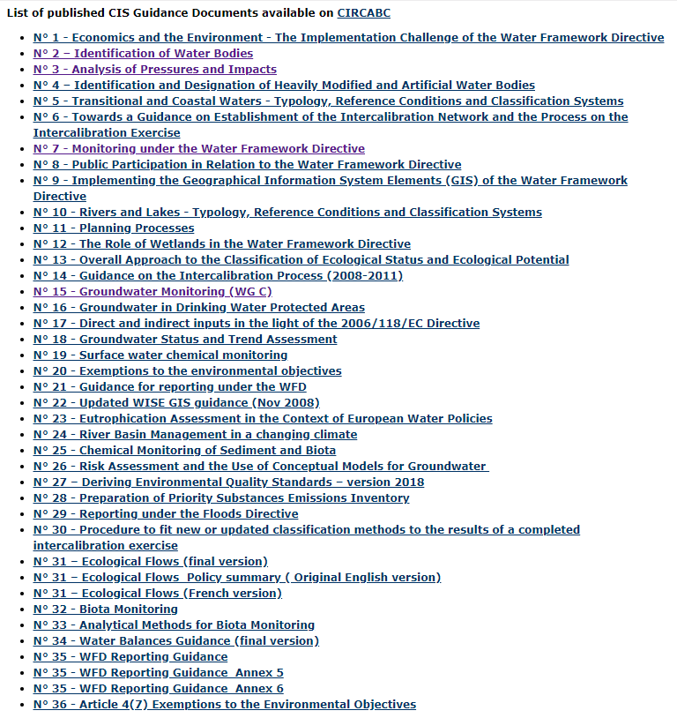
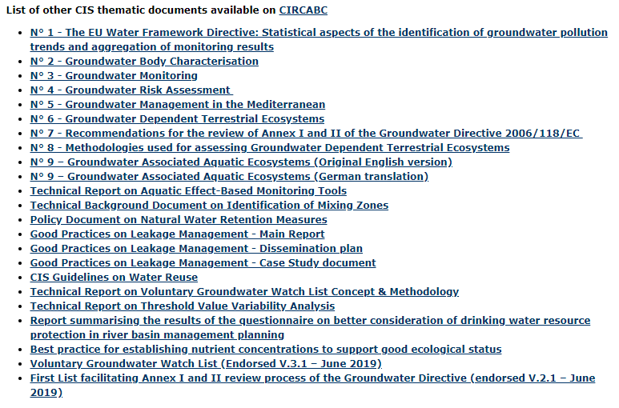

Slide 5
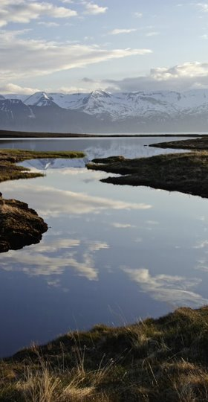
Water framework directive
Lögin um stjórn vatnamála mynda ramma („framework“) yfir margar reglugerðir á sviði umhverfismála t.d:
  reglugerð um neysluvatn
  um varnir gegn mengun vatns
  um varnir gegn mengun grunnvatns
  um fráveitur og skólp
  um meðhöndlun seyru
  um starfsleyfi fyrir atvinnurekstur sem getur haft í för með sér mengun
  um varnir gegn mengun vatns af völdum köfnunarefnissambanda frá landbúnaði og öðrum atvinnurekstri
  um mengunarvarnaeftirlit

Slide 6
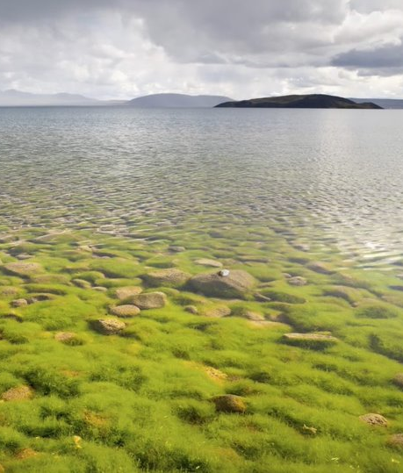

Markmið stjórnar vatnamála
Er að vernda vatn og vistkerfis þess, hindra frekari rýrnum vatnsgæða og bæta ástand vatnavistkerfa til þess að vatni njóti heilstaðrar verndar
Er að stuðla að sjálfbærri nýtingu vatns og langtímaverndar vatnaauðlindarinnar
Til að ná fram markmiðunum skal vinna stöðuskýrslu, vöktunaráætlun, aðgerðaráætlun og vatnaáætlun (Vatnaáætlun er til 6 ára í senn)

Slide 7
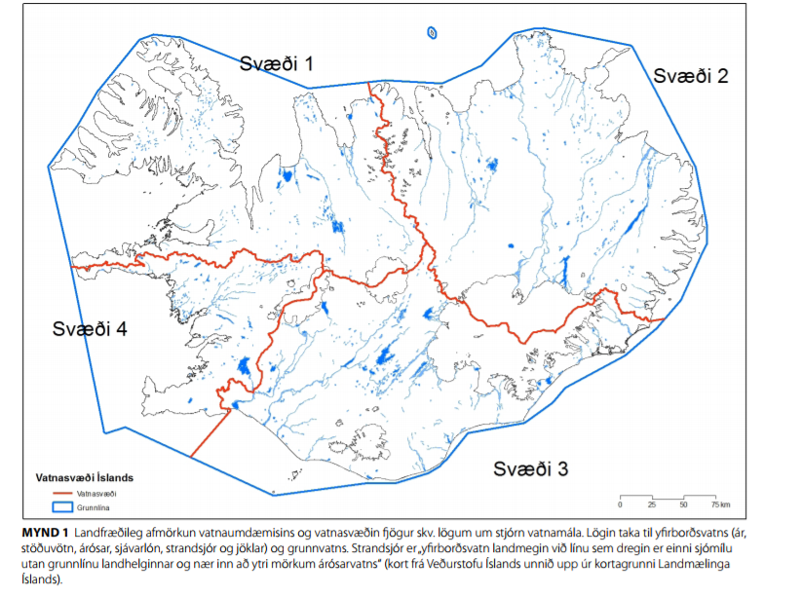
1 Vatnaumdæmi
4 Vatnasvæði

Slide 8
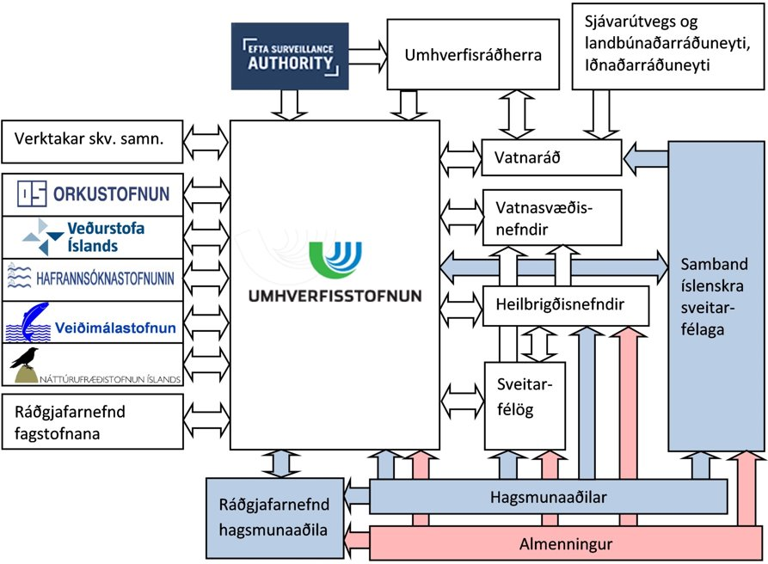
Samstarf og samráð
Samningar við Veðurstofu Íslands, Hafrannsóknastofnun og Náttúrufræðistofnun
Samráð og samvinna með hinum ýmsu nefndum og ráðum s.s. ráðgjafanefnd fagstofnanna og eftirlitsaðila, vatnasvæðanefndum, vatnaráði, heilbrigðisnefndum og almenningi. Hagsmunaaðilar hafa fulltrúa sína í ráðgjafanefnd hagsmunaaðila.

Slide 9
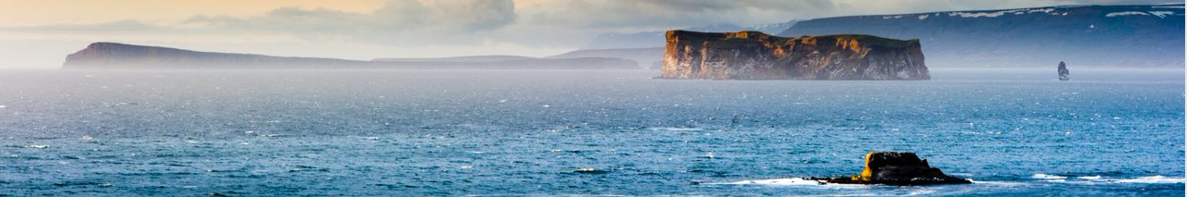
Vatnaráð
Vatnaráð var skipað 2017
Fulltrúar í vatnaráði:
  Fimm fulltrúar, frá þremur ráðuneytum og tveir frá Sambandi íslenskra sveitarfélaga
Hlutverk:
  “Að vera ráðherra til ráðgjafar um stjórn vatnamála”. Nánar tilgreint í lögunum.

Slide 10
Fulltrúar í Vatnaráði
Samkvæmt tilnefningu umhverfis- og auðlindaráðherra
  Stefán Einarsson, formaður
Samkvæmt tilnefningu sjávarútvegs- og landbúnaðarráðherra
  Brynhildur Benediktsdóttir
Samkvæmt tilnefningu iðnaðar- og viðskiptaráðherra
  Baldur Sigmundsson
Samkvæmt tilnefningu Sambands íslenskra sveitarfélaga
  Helga Hreinsdóttir
  Þorsteinn Narfason

Slide 11

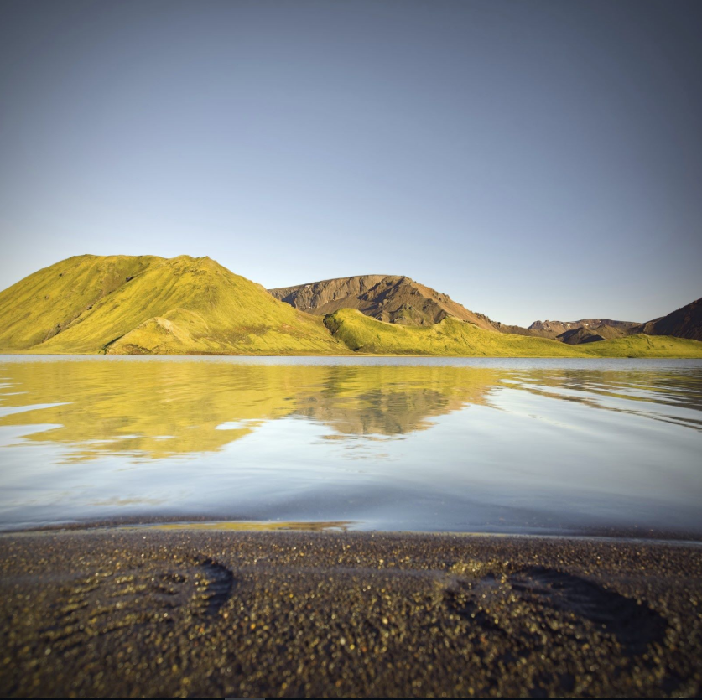
Ráðgjafanefndir
Tvær nefndir:
  Ráðgjafanefnd fagstofnanna og eftirlitsaðila
  Ráðgjafanefnd hagsmunaaðila
Skipaðar árið 2019
Hlutverk:
  “Að vera Umhverfisstofnun og vatnaráði til ráðgjafar um atriði sem undir lög um stjórn vatnamála heyra.
  Ráðgjafarnefnd fagstofnana og eftirlitsaðila skal leggja fram nauðsynleg gögn.
  Fulltrúar í ráðgjafarnefnd hagsmunaaðila skulu vera til ráðgjafar um þau málefni sem samtök þeirra helga sig”.

Slide 12
Fulltrúar Vatnasvæðanefnda
Vatnasvæðis-nefnd
Fulltrúi heilbrigðis-nefndar
Fulltrúi UST, (formaður)
Fulltrúi ráðgjafanefndar fagstofnana og eftirlitsaðila
Fulltrúi ráðgjafanefndar hagsmunaaðila
Fulltrúi umhverfis- eða náttúruverndar-nefndar
Fulltrúi sveitarfélags

Slide 13
Hlutverk vatnasvæðanefnda
Reglugerð 935/2011 um stjórn vatnamála
6. gr.
Vatnasvæðanefndir
Á hverju vatnasvæði skal starfa vatnasvæðanefnd. Umhverfisstofnun skipar fulltrúa í vatnasvæðanefnd ásamt varamönnum og skal óska eftir tilnefningum í hana frá sveitar­félögum, heilbrigðisnefndum á viðkomandi vatnasvæði og ráðgjafarnefndum.
Í nefndina er heimilt að skipa fulltrúa allra sveitarfélaga á viðkomandi vatnasvæði. Sveitarfélögum á hverju vatnasvæði er heimilt að koma sér saman um að tilnefna einn eða fleiri sameiginlega fulltrúa í vatnasvæðanefnd. Þá skal skipa í nefndina einn fulltrúa frá hverri heilbrigðisnefnd sveitarfélaga á svæðinu, einn fulltrúa frá náttúru­verndar­nefnd/umhverfisnefnd ef slíkar nefndir starfa á svæðinu og einn fulltrúa frá Umhverfisstofnun sem jafnframt er formaður nefndarinnar. Í vatnasvæðanefnd skal einnig vera einn fulltrúi frá ráðgjafarnefnd fagstofnana og eftirlitsaðila og einn fulltrúi frá ráðgjafar­nefnd hagsmunaaðila. Fulltrúar ráðgjafarnefnda skulu hafa sérstaka þekkingu á viðkomandi vatnasvæði. Heimilt er að kalla aðra fulltrúa í ráðgjafarnefndum á fundi vatna­svæða­nefnda eftir atvikum. Tilnefningaraðilar bera kostnað af setu fulltrúa sinna í nefndinni.
Hlutverk vatnasvæðanefndar er að samræma vinnu við gerð vatnaáætlunar, aðgerðaáætlunar og vöktunaráætlunar og stöðuskýrslu á viðkomandi vatnasvæði og afla þar upplýsinga vegna gerðar stöðuskýrslu, vöktunaráætlunar, aðgerðaáætlunar og vatna­áætlunar fyrir viðkomandi vatnasvæði. Vatnasvæðanefnd skal vera rannsókna­stofnunum til ráðgjafar vegna verkefna sem þeim eru falin í samningum við Umhverfis­stofnun um málefni sem snerta viðkomandi vatnasvæði. Heimilt er að stofna stýrihóp innan hverrar vatnasvæðanefndar til að samræma framkvæmd vinnunnar.
Formaður boðar til funda í vatnasvæðanefndum eftir þörfum og eigi sjaldnar en einu sinni á ári.

Slide 14
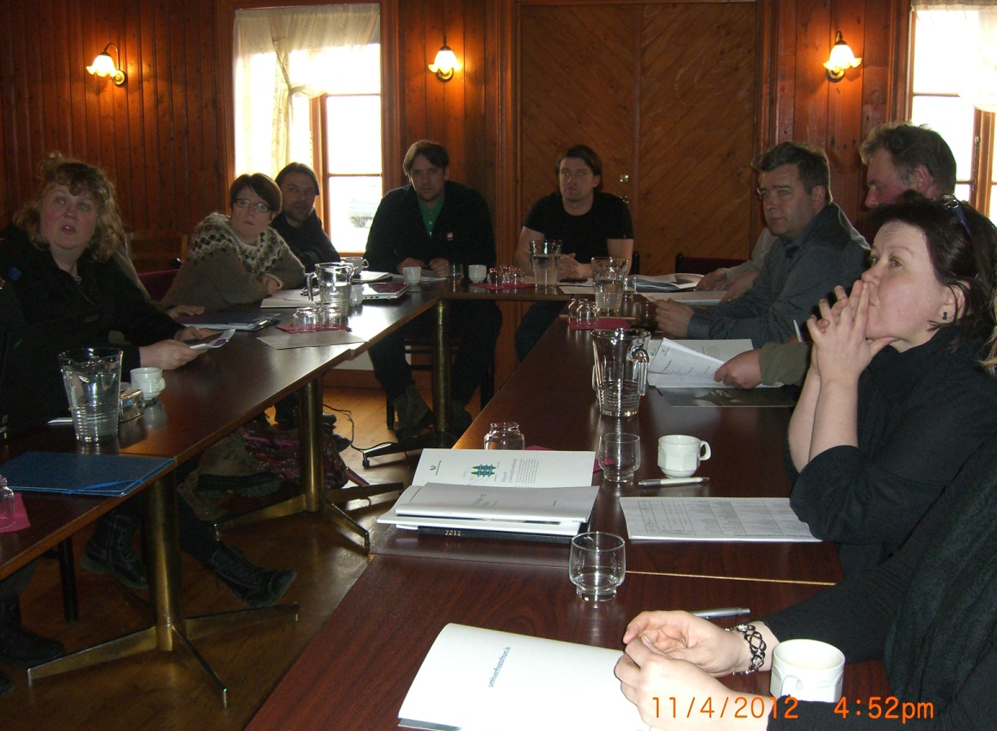
Vinna vatnasvæðanefnda
2012-2013
  Álagsgreining vegna punktlosunar og dreifðar losunar mengunar og öðru álag
  M.a. upplýsingasöfnun
  Farið yfir drög að stöðuskýrslu (UST)
2014
  Hafðir með í ráðum varðandi ýmis atriði við gerð tillögu að vöktunaráætlun
2015-2018
  Ekki starfandi
2019 –
  Hefur aftur störf
Vinnufundur á Hólmavík 11. apríl 2012

Slide 15
Hlutverk vatnasvæðanefnda
Lög 88/2018 um skipulag haf- og strandsvæða (reglugerð væntanleg)
Svæðisráð, sem bera ábyrgð á gerð strandsvæðisskipulags, eiga að bera drög að lýsingu fyrir gerð strandsvæðisskipulags undir ráðgefandi aðila (fagstofnanir og vatnasvæðisnefndir)
6. gr.
Ráðgefandi aðilar
Fagstofnanir sem fara með málaflokka er varða nýtingu og vernd á haf- og strandsvæðum skulu vera svæðisráðum og Skipulagsstofnun til ráðgjafar um atriði sem undir lög þessi heyra. Hið sama á við um vatnasvæðisnefndir samkvæmt lögum um stjórn vatnamála. Þessum aðilum ber að leggja fram nauðsynleg gögn vegna vinnu við gerð stefnu um skipulag haf- og strandsvæða og strandsvæðisskipulags samkvæmt lögum þessum og upplýsingar um hvaða gögn liggja fyrir. Þær fagstofnanir sem um er að ræða eru m.a. Ferðamálastofa, Fiskistofa, Hafrannsóknastofnun, [Landgræðslan], ¹⁾ Landhelgisgæslan, Landmælingar Íslands, Mannvirkjastofnun, Matvælastofnun, Minjastofnun Íslands, Náttúrufræðistofnun Íslands, Orkustofnun, Samgöngustofa, Umhverfisstofnun, Veðurstofan og Vegagerðin.
11. gr.
Gerð standsvæðisskipulags, kynning og samráð
Þegar vinna við gerð strandsvæðisskipulags hefst skal svæðisráð taka saman lýsingu á skipulagsverkefninu þar sem fram kemur hvaða áherslur svæðisráð hafi við gerð skipulagsins, upplýsingar um forsendur og fyrirliggjandi stefnu og fyrirhugað skipulagsferli, svo sem um kynningu og samráð við skipulagsgerðina gagnvart stjórnvöldum, almenningi og öðrum hagsmunaaðilum og hvernig staðið verður að umhverfismati áætlana. Svæðisráð skal bera drög að lýsingu undir fagstofnanir og viðkomandi vatnasvæðisnefndir, sbr. 6. gr. Þegar samkomulag liggur fyrir í svæðisráði um lýsingu á gerð strandsvæðisskipulagsins skal hún kynnt opinberlega og skal svæðisráðið leita eftir sjónarmiðum hagsmunaaðila og einstakra sveitarfélaga um efni hennar.
Drög að lýsingu fyrir gerð strandsvæðisskipulags verður send Vatnasvæðanefndum undir lok nóvembermánaðar og munu gefast 2 vikur til að bregðast við.

Slide 16
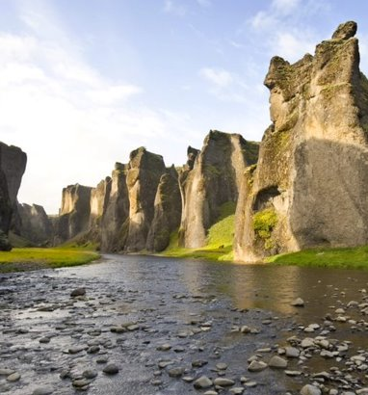
Vinnan við framkvæmd laga um stjórn vatnamála felur í sér m.a. að:
skipta vatni upp í vatnshlot og gerðir
safna tiltækum gögnum um vatn
kortleggja vernduð og viðkvæm svæði
greina umhverfisvandamál/álag
leggja mat á álag á vatn og áhrif þess
kortleggja ástand vatns og gæðaflokka vistfræðilegt og efnafræðilegt ástand þess
setja fram umhverfis og gæða markmið um að bæta eða viðhalda ástandi

Slide 17
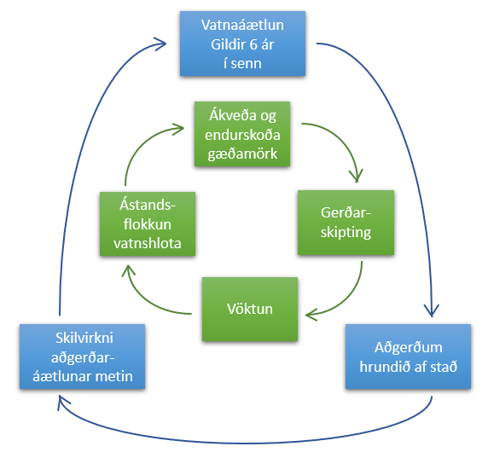
Vatnaáætlun
Umhverfisstofnun vinnur tillögu að vatnaáætlun, aðgerðaáætlun og vöktunaráætlun í samráði við ýmsa aðila t.d. ráðgjafanefndir.
Opinberar áætlanir á vegum stjórnvalda, svo sem vegna skipulagsmála, náttúruverndar, orkunýtingar og samgangna, skulu vera í samræmi við þá stefnumörkun um vatnsvernd sem fram kemur í vatnaáætlun.
Við endurskoðun eða breytingu skipulagsáætlunar sveitarfélags skal, þegar við á, samræma skipulagsáætlunina vatnaáætlun innan sex ára frá staðfestingu vatnaáætlunar.
Við afgreiðslu umsóknar um leyfi til nýtingar vatns og við aðra leyfisveitingu til framkvæmda á grundvelli vatnalaga, laga um rannsóknir og nýtingu á auðlindum í jörðu og um leyfi á grundvelli skipulagslaga og laga um mannvirki skal leyfisveitandi tryggja að leyfið sé í samræmi við þá stefnumörkun um vatnsvernd sem fram kemur í vatnaáætlun.
Ef niðurstöður vöktunar eða önnur gögn sýna fram á að umhverfismarkmið í vatnaáætlun nást ekki skal, ef unnt er, gera ráðstafanir til að bæta ástand vatnshlots. Viðkomandi leyfisveitandi skal þá endurskoða útgefið leyfi, þegar við á, í því skyni að umhverfismarkmiðum verði náð.

Slide 18
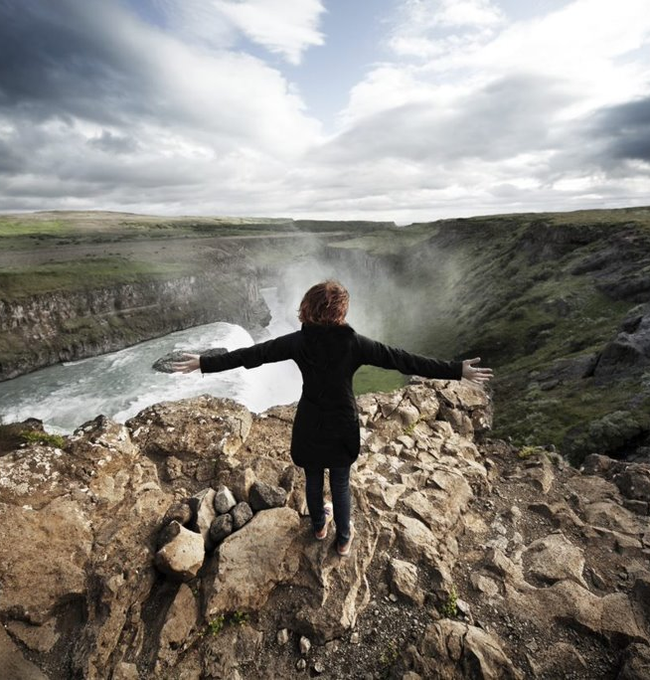
Næsti hringur – vinnum okkur í haginn
Nokkur verkefni í gangi til að undirbúa okkur fyrir næsta hring:
  Grunnvatn; aðferðafræði varðandi magnstöðu kalds grunnvatns, álag vegna vatnstöku.
  Dreifð mengun: álag af völdum landbúnaðar
  Árósar og strandlón: gerðargreining og afmörkun vatnshlota.
  Kísilþörungagreiningar – líffræðilegur gæðaþáttur?
  Vatnsformfræðilegir gæðaþættir – hugsanlegir gæðaþættir til að fylgjast með vatnsformfræðilegu álagi

Slide 19
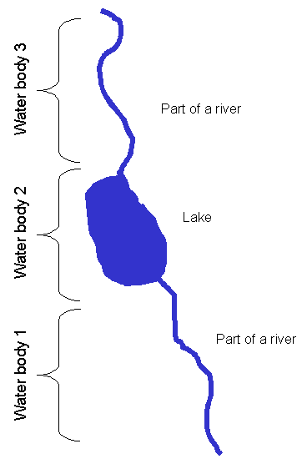
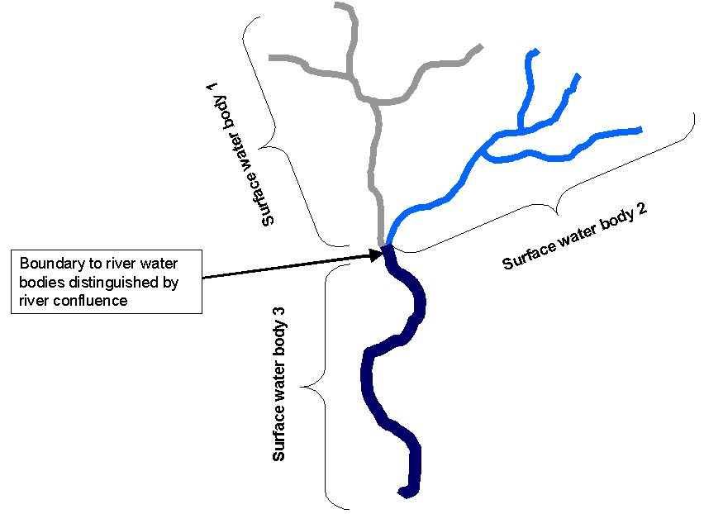
Vatnshlot eru afmarkaðar stjórnsýslueiningar sem fá tiltekin raðnúmer innan stjórnar vatnamála. Til dæmis getur eitt stöðuvatn verið eitt vatnshlot, eða tiltekinn hluti straumvatns
Vatnshlot (e. water body)
Type of water body | Fjöldi
Strandsjávarhlot | 72
Straumvatnshlot | 1.866
Stöðuvatnshlot | 389
Árósa-/strandlónahlot | 66
Grunnvatnshlot | 317
≥ 0,5 km²
Vatnasvið ≥ 10 km²

Slide 20
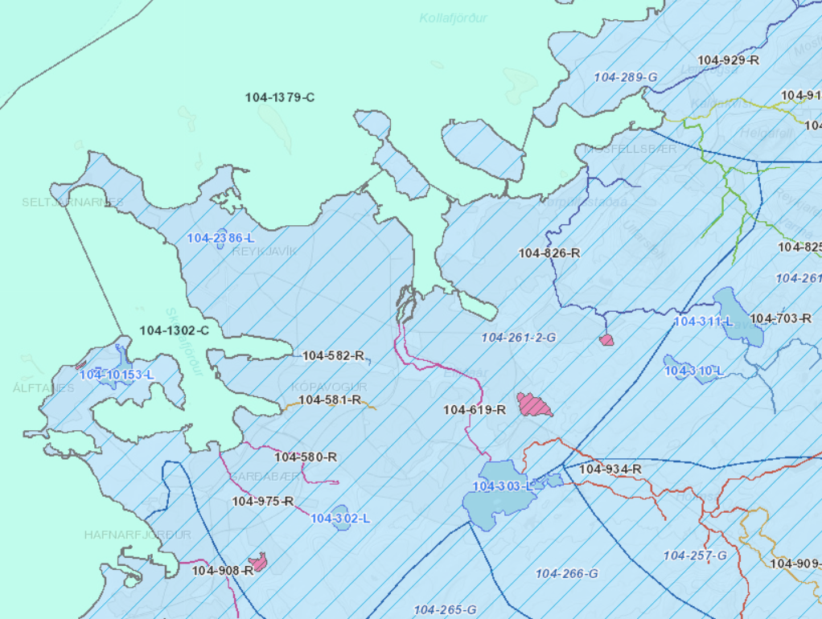
Vatnshlotum skipt í gerðir
Gerðir eru byggðar á „lýsum“ sem eru tilteknir í tilskipuninni og eiga að lýsa eiginleikum vatns
Dæmi um lýsa:
  Aldur berggrunns
  Hæð yfir sjávarmáli
  Þekja vatns og votlendis á vatnasviði
  Þekja jökuls
  Ölduhrif
  Selta
  Munur á flóði og fjöru
Vatnshlot með líka eiginleika hópast saman í gerðir
7 gerðir stöðuvatna
8 gerðir straumvatna
4 gerðir strandsjávar
Grunnvatni er ekki skipt í gerðir

Slide 21
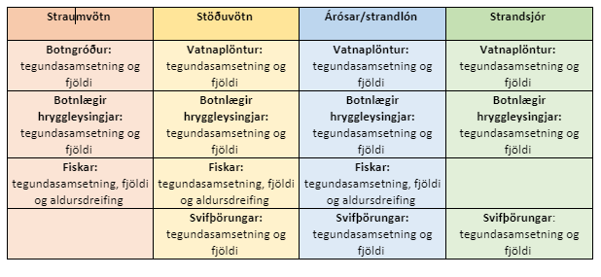
Objectives of the Water Framework Directive
Gæðaþættir til að meta ástand
Líffræðilegir gæðaþættir
Protect and enhance all bodies of water
Prevent deterioration of water body status
Achieve at least good status for all water bodies

Slide 22
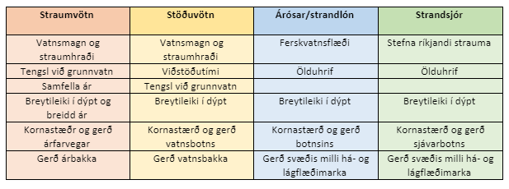
Objectives of the Water Framework Directive
Gæðaþættir til að meta ástand
Vatnsformfræðilegir gæðaþættir
Protect and enhance all bodies of water
Prevent deterioration of water body status
Achieve at least good status for all water bodies

Slide 23
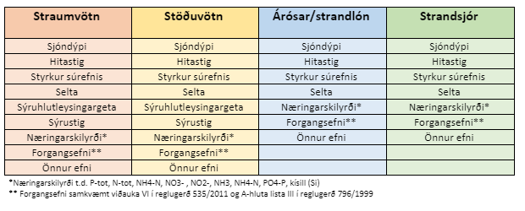
Gæðaþættir til að meta ástand
Efna- og eðlisefnafræðilegir gæðaþættir
Protect and enhance all bodies of water
Prevent deterioration of water body status
Achieve at least good status for all water bodies

Slide 24
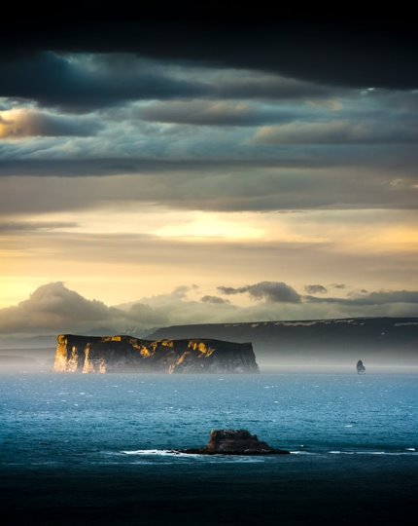
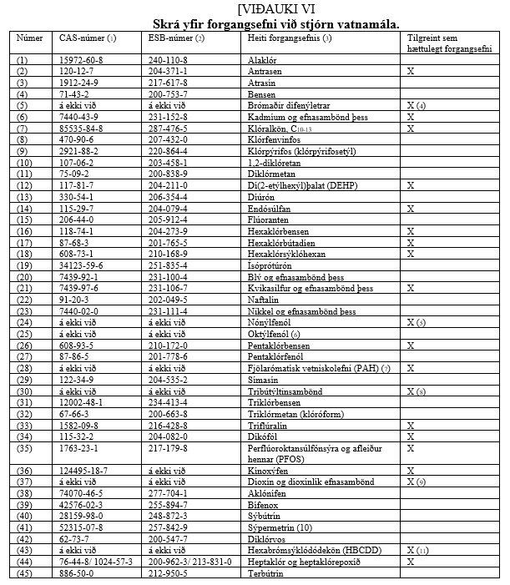

Slide 25


Flokkun á ástandi vatnshlota
„One out all out“ reglan gildir
Líffræðilegir gæðaþættir
Eðlisefnafræðilegir gæðaþættir
Vatnsformfræðilegir gæðaþættir
Mælingar á forgangsefnum
Mælingar hæð grunnvatns
Vistfræðilegt ástand
Yfirborðsvatnshlot
Mjög gott
Gott
Ekki viðunandi
Slakt
Lélegt
Efnafræðilegt ástand
Yfiborðs- og grunnvatnshlot
Gott
Nær ekki góðu efnafræðilegu ástandi
Magnstaða
Grunnvatnshlot
Góð
Slök
Umhverfis- markmið
Náð
Ekki náð

Slide 26
Mikið breytt og manngerð vatnshlot
Í sumum tilvikum hefur vatnshlotum verið breytt það mikið af mannavöldum að ólíklegt er að þau nái umhverfismarkmiðum laga um stjórn vatnamála (gott vistfræðilegt ástand).
Samkvæmt 12. grein reglugerðar 535/2011 er heimilt að skilgreina vatnshlot sem “mikið breytt vatnshlot” ef mögulegar mótvægisaðgerðir til að endurheimta gott vistfræðilegt ástand vatnshlotsins hafa neikvæð áhrif á eftirfarandi þætti:
umhverfið í heild,
sigingar, hafnir eða afþreyingaraðstöðu
starfsemi sem hefur í för með sér geymslu, flutning og hjáveitu vatns, t.d. neysluvatnsmiðlun, orkuvinnslu eða áveitu
Stjórnun vatnshæðar og rennslis, flóðavarnir, framræslu eða
önnur sjálfbær umsvif jafnmikilvæg og hin framangreindu.
Þegar framangreind áhrif eru ekki samfélagslega eða fjárhagslega gerleg
Vinnuhópur: Veðurstofa Íslands, Náttúrufræðistofnun Íslands, Hafrannsóknastofnun og Orkustofnun

Slide 27

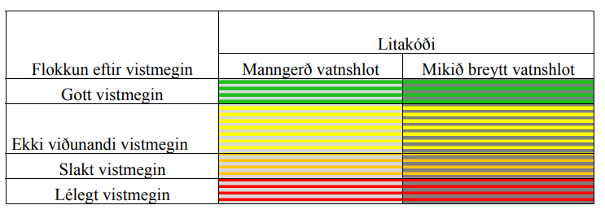
Mikið breytt og manngerð vatnshlot
Nauðsynlegt er að mikið breytt vatnshlot nái umhverfismarkmiðunum “gott vistmegin”

Slide 28
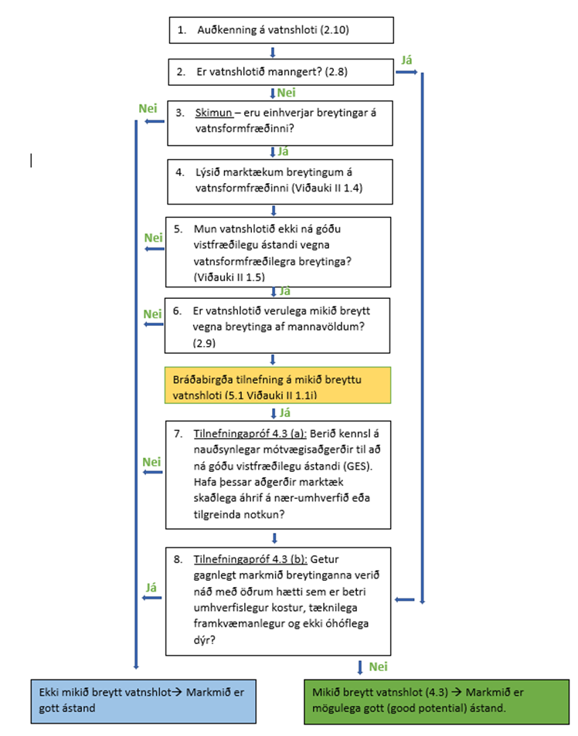
Aðferðarfræði við tilnefningu á mikið breyttum vatnshlotum
3. Skimun - eru einhverjar breytingar á vatnsformfræðinni?
4. Lýsið marktækum breytingum á vatnsformfræðinni
5. Mun vatnshlotið ekki ná góðu vistfræðilegu ástandi vegna manngerðra breytinga á vatnsformfræðinni? – þekking á tengingu lífríkis og vatnsformfræði nauðsynleg.
Dæmi um marktækar breytingar:
Straumvötn sem hefur verið breytt í stöðuvötn stærra en 0,5 km²
Vatnshæð hefur breyst meira en 10 m
Árlegar breytingar á vatnshæð eru meira en 3 metrar á milli há- og lágstöðu í stöðuvatni/lóni

Slide 29
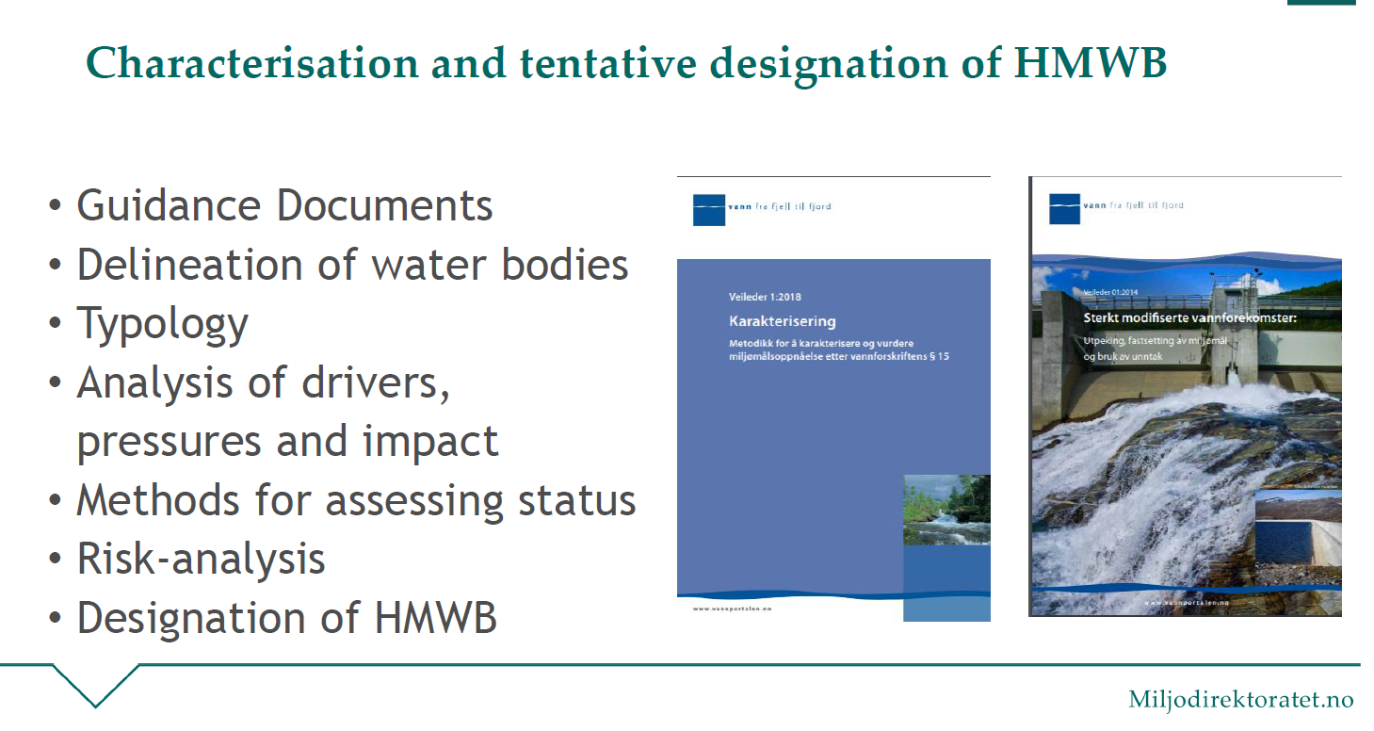
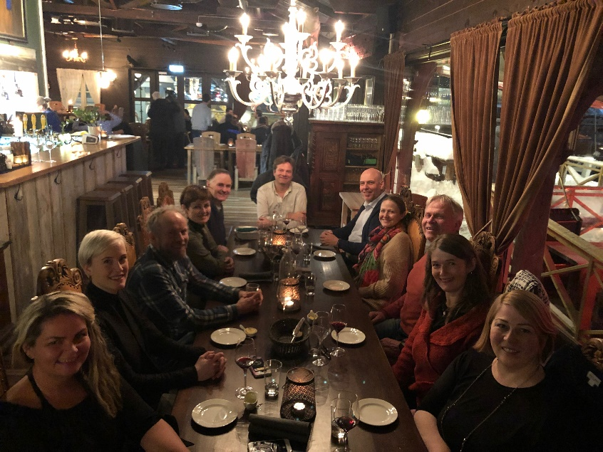

Kynning í Noregi

Slide 30
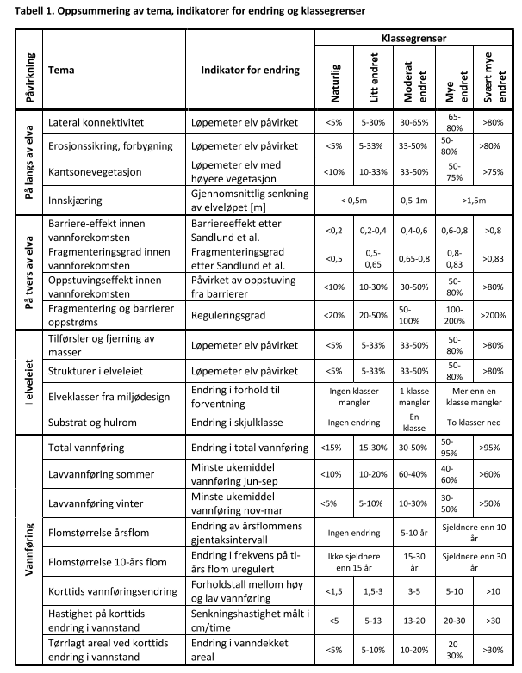
Hvað eru marktækar breytingar á vatnsformfræði straumvatna?
Norðmenn eru að þróa aðferðafræði við að skilgreina breytur til að lýsa vatnsformfræði og breytingum á henni.
Breytingar:
Með langsniði árinnar
    Flóðvarnargarðar, rofgarðar
Þvert á ána
    Stíflur, mannvirki sem hindra far fiska, rennsli og setframburð
Í árfarvegi
    Rennslishættir, botngerð malarþekja, mannvirki og fyrirstöður
Upplýsingar um vatnafar
    Heildarársrennsli, sjö daga lágrennsli að vetri og sumri, tíðni 10 og 2,33 ára flóða eftir breytingar, dægursveiflur (hydropeaking)
SINTEF 2018-11-27 Rapport

Slide 31
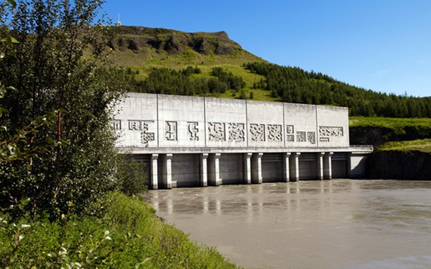
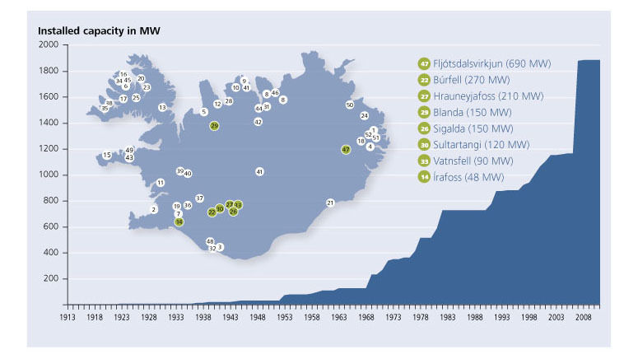

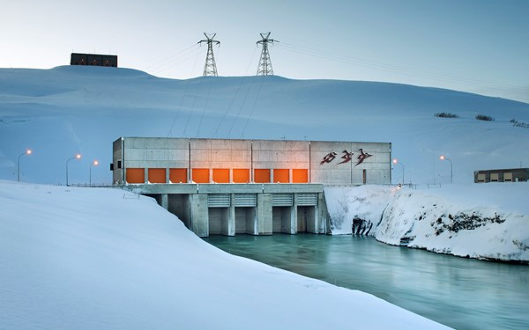
Mikið breytt og manngerð vatnshlot
Búrfell
Hrauneyjafoss
Photo: www.os.is
Photo: www.landsvirkjun.is

Slide 32
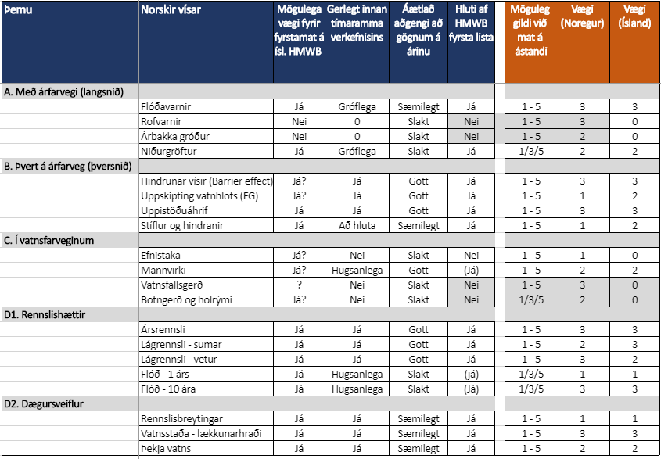

Slide 33
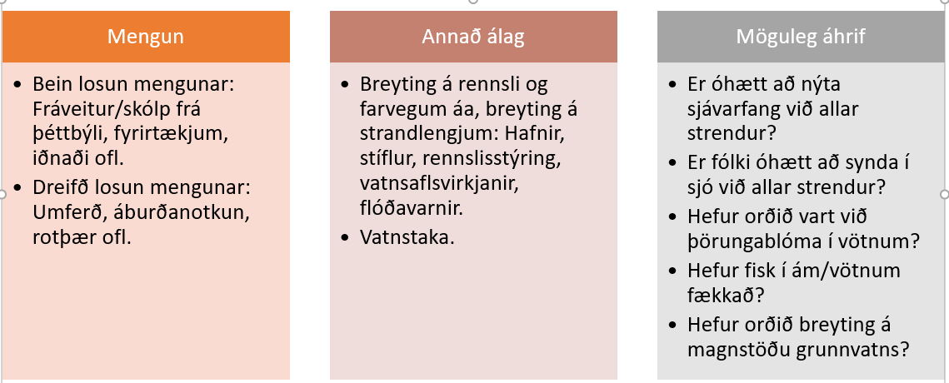
Dæmi um álag á vatn og áhrif​

Slide 34
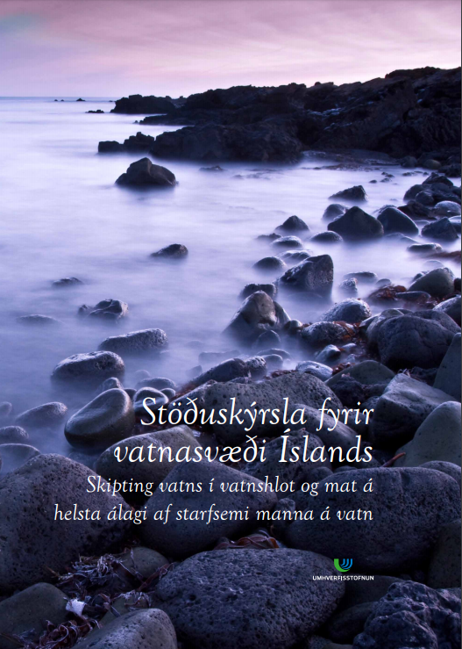
Álagsgreining
Samkvæmt 7. gr. reglugerðar 535/2011 skal álagsgreina öll yfirborðsvatnshlot og grunnvatnshlot
Fyrsta álagsgreining vatnshlota var sett fram í skýrslu Umhverfisstofnunar árið 2013
Gögnum safnað víða m.a. gegnum vatnasvæðanefndinar til að varpa ljósi á álag
Vatnshlot ýmist sett:
  ekki í hættu
  óvissu
  í hættu
Punktlosun metin í álagsgreiningu

Slide 35
Hvað er eftir í álagsgreiningu og áhættumati
Dreifð mengun t.d. vegna landbúnaðar, afrennsli af vegum/þéttbýli og þauleldi
Annars konar álag (s.s. vatnsformfræðilegar breytingar).
  breyting á vatnshæð og rennsli með geymslu eða miðlun vatns (rennslisstýring, stíflur, miðlunar- eða uppistöðulón).
  vatnsflutningur eða veiting vatns í nýjan farveg (virkjun, neysluvatnsmiðlun eða áveita).
  flóðavarnir eða bakkavarnir (vegir, brýr eða byggð).
  breyting á vatnsfarvegi eða botni með efnistöku eða dýpkun.
  breyting á strandlengjum (hafnir, landfyllingar, flóðavarnir, vegir og brýr yfir firði).
  Breytingar vegna framræslu votlendis

Slide 36
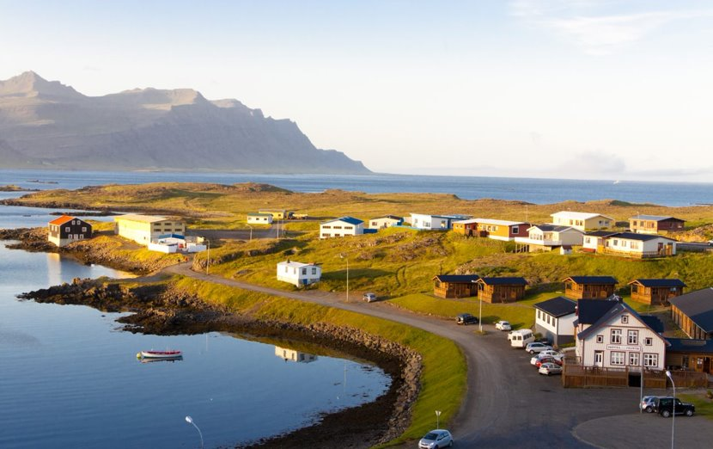
Ný vatnshlot 2019
Ákveðið var að afmarka enn frekar vatnshlot vegna álags
  Afmörkun vegna fráveitu
  Afmörkun vegna fiskeldis
Unnið í samstarfi við Hafrannsóknarstofnun og sent til heilbrigðiseftirlitanna til umsagnar
Alls voru afmörkuð 22 ný vatnshlot í strandsjó hringinn í kringum landið

Slide 37
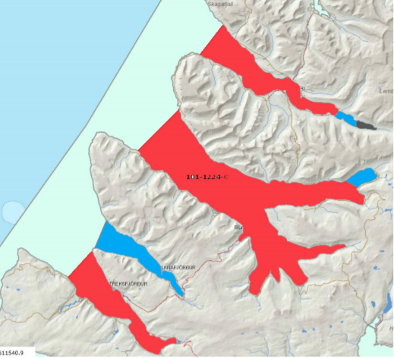
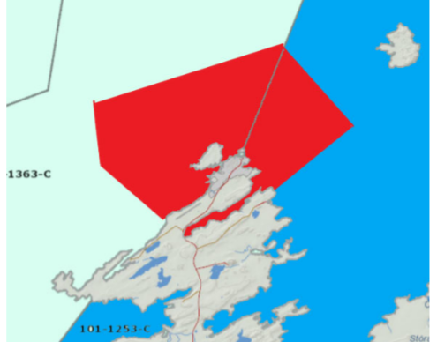
Ný vatnshlot á vatnasvæði 1
Blátt = eldri afmörkuð vatnshlot
Rautt = ný vatnshlot
Vegna fráveitu - Stykkishólmur
Vegna fiskeldis – Patreksfjörður, Arnarfjörður og Dýrafjörður

Slide 38
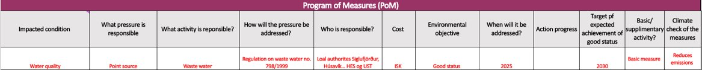
Aðgerðaáætlun (Program of Measures)
Samkvæmt lögunum er unnin sér áætlun um aðgerðir til að bæta ástand vatnshlota. Aðgerðaráætlun er hluti af vatnaáætlun.
Allt vatn skal vera í góðu eða mjög góðu ástandi
Snýst einnig um að viðhalda góðu ástandi
Aðgerðir geta verið margvíslegar
  Setja fram aðgerðir um það sem vantar upp á í fyrsta vatnahring
  Fræðsla, samstarf, rannsóknir, upplýsingaöflun, beinar aðgerðir osfrv.

Slide 39

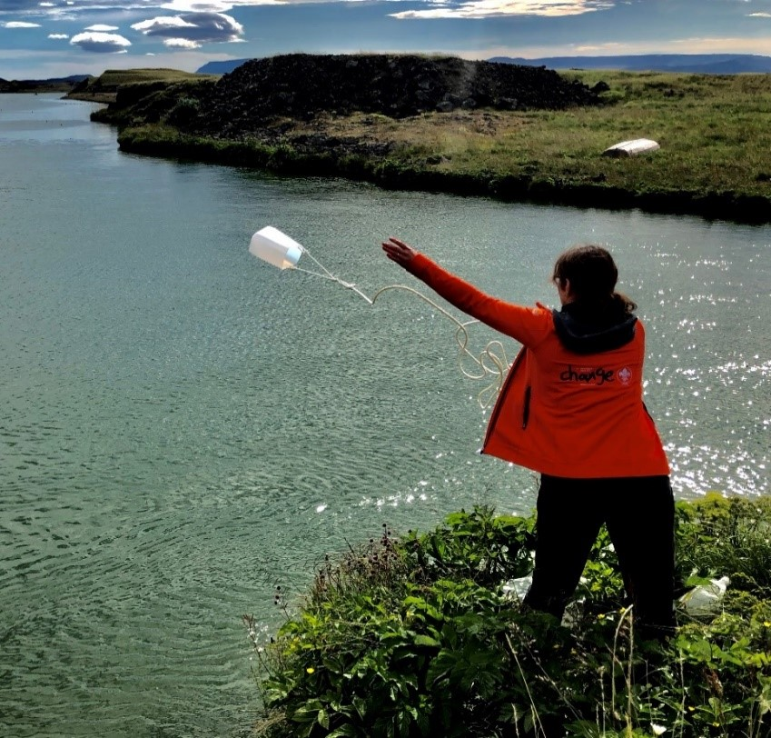

Vöktunaráætlun
Vöktunaráætlun er hluti af vatnaáætlun
Vinna við vöktunaráætlun er í gangi
Samræming með annarri vöktun í landinu
Sá sem mengar eða leggur álag á vatnshlotin borgar fyrir vöktun
Áhersla er á að vöktun verði hluti starfs- eða virkjanaleyfis
Endurskoðun á leyfum sem hafa verið gefin út, sé þess þörf

Slide 40
Skilgreining á vöktun
Vöktun merkir kerfisbundna og síendurtekna skráningu einstakra breytilegra þátta i umhverfinu (sbr. rgl. um varnir gegn mengun vatns).
Vöktun skiptist í yfirlits, aðgerða- og rannsóknavöktun

Slide 41
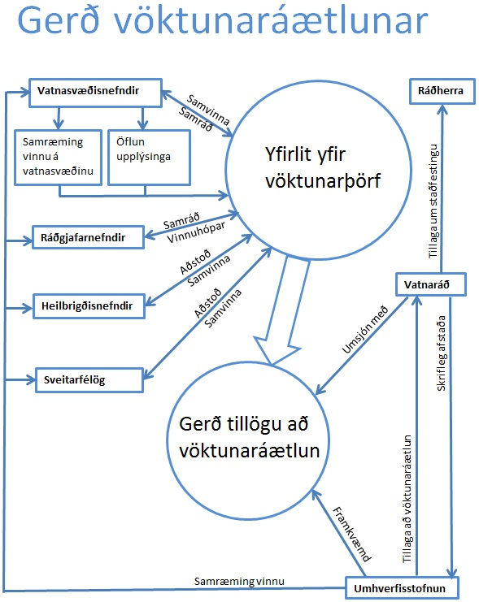

Slide 42

Vöktun samkvæmt evrópskum stöðlum
 | Númer staðals | Heiti staðals
Almennt | ÍST EN ISO 5667-3:2012 | (e. Water quality - Sampling - Part 3: Preservation and handling of samples)
Plöntusvif | ÍST EN 15204:2006 | (e. Water quality - Guidance standard on the enumeration of phytoplankton using inverted microscopy (Utermöhl technique))
 | ÍST EN 15972:2011 | (e. Water quality - Guidance on quantitative and qualitative investigations of marine phytoplankton)
Vatnaplöntur og botngróður | ÍST EN 15460:2007 | (e.Water quality - Guidance standard for the surveying of macrophytes in lakes)
 | ÍST EN 14184:2014 | (e.Water quality - Guidance for the surveying of aquatic macrophytes in running waters)
 | ÍST EN 15708:2009 | (e. Water quality - Guidance standard for the surveying, sampling and laboratory analysis of phytobenthos in shallow running water)
 | ÍST EN 13946:2014 | (e. Water quality - Guidance for the routine sampling and preparation of benthic diatoms from rivers and lakes)
 | ÍST EN 14407:2014 | (e. Water quality - Guidance for the identification and enumeration of benthic diatom samples from rivers and lakes)
Botnlægir hryggleysingar | ÍST EN ISO 10870:2012 | (e. Water quality - Guidelines for the selection of sampling methods and devices for benthic macroinvertebrates in fresh waters)
 | ÍST EN 15196:2006 | (e. Water quality - Guidance on sampling and processing of the pupal exuviae of Chironomidae (order Diptera) for ecological assessment)
 | ÍST EN 16150:2012 | (e. Water quality - Guidance on pro rata multi-habitat sampling of benthic macro-invertebrates from wadeable rivers)
 | ÍST EN ISO 19493:2007 | (e. Water quality - Guidance on marine biological surveys of hard-substrate communities)
 | ÍST EN ISO 16665:2013 | (e. Water quality - Guidelines for quantitative sampling and sample processing of marine soft-bottom macro-fauna)
Fiskar | ÍST EN 14962:2006 | (e. Water quality - Guidance on the scope and selection of fish sampling methods)
 | ÍST EN 14011:2003 | (e. Water quality - Sampling of fish with electricity)
 | ÍST EN 15910:2014 | Vatnsgæði - Leiðbeiningar um áætlun fiskimagns með bergmálstækni
 | ÍST EN 14757:2015 | (e. Water quality - Sampling of fish with multi-mesh gillnets)
Vatnsform- fræðilegar breytur | ÍST EN 14614:2004 | (e. Water quality - Guidance standard for assessing the hydromorphological features of rivers)
 | ÍST EN 16039:2011 | (e. Water quality - Guidance standard on assessing the hydromorphological features of lakes)

Slide 43
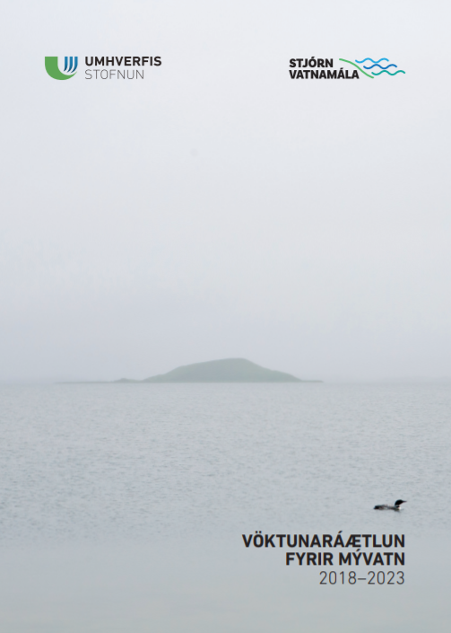
Vöktun skv. stjórn vatnamála nú þegar hafin
Ákveðið að gera sér vöktunaráætlanir fyrir Mývatn og Þingvallavatn vegna þeirrar óvissu sem ríkir um ástand
Búið að gefa út vöktunaráætlun fyrir Mývatn árin 2018 – 2023
Vöktunaráætlun Mývatns: https://ust.is/library/Skrar/Einstaklingar/Vatnsgaedi/Vo%CC%88ktun%20My%CC%81vatns%20apri%CC%81l%202018.pdf

Slide 44
Vöktun forgangsefna
Alls eru 45 forgangsefni á lista tilskipunarinnar yfir efni sem þarf að vakta
Ættu helst að finnast í tengslum við álag af mannavöldum (þéttbýli eða iðnaðarfyrirtæki)
Vöktun hófst í upphafi árs 2019

Slide 45
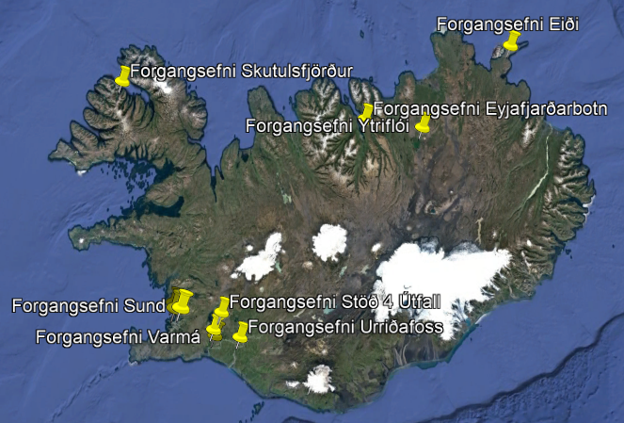
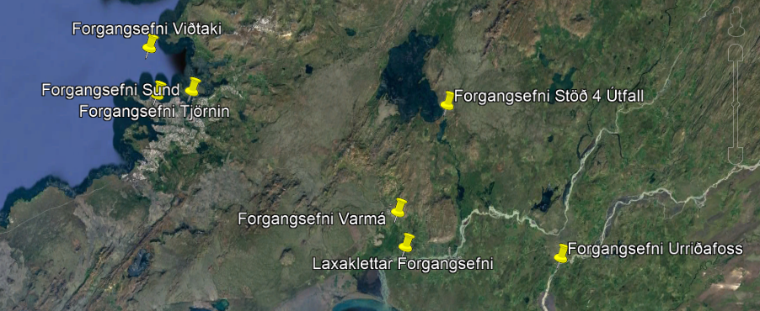
Vöktunarstaðir forgangsefna
Mývatni, Þingvallavatni, Eiðisvatni, Tjörninni í Reykjavík, Varmá í Ölfusi, Þjórsá, Ölfusá, Í sunnanverðum Faxaflóa vestan við Kjalarnes, Eyjafirði innanverðum, Pollinum í Skutulsfirði og innanverðu Viðeyjarsundi í Reykjavík

Slide 46
Yfirlitsvöktun yfirborðsvatns
Í fyrstu vöktunaráætluninni er markmið yfirlitsvöktunar yfirborðsvatnshlota að afla upplýsinga til að:
  bæta við og fullgilda aðferð við mat á áhrifum álags á vatnshlot í mismunandi gerðum,
  stuðla að skilvirkri og árangursríkri tilhögun vöktunaráætlana í framtíðinni (nota niðurstöðurnar til að ákvarða um breytingar á vöktunaráætlun),
  ákvarða viðmiðunarástand (náttúrulegt ástand),
  meta ástand vatnshlota
  meta langtímabreytingar á náttúrulegu ástandi og langtímabreytingar sem stafa af umfangsmikilli starfsemi.

Slide 47
Aðgerðavöktun yfirborðsvatns
Fer fram í yfirborðsvatnshlotum sem hafa verið metin í hættu í álagsgreiningu eða flokkuð í ástandsflokk sem er lélegri en góður.
Vöktunin er til þess að:
  staðfesta álagsgreiningu og ástand þeirra vatnshlota sem eru talin vera í hættu,
  meta árangur aðgerða sem gripið hefur verið til í slíkum vatnshlotum í samræmi við aðgerða­áætlunum og aðgerða vegna vatnshlota undir umtalsverðu álagi þar sem ástand er enn gott þrátt fyrir álag og einungis þarf að halda í horfinu.
Aðgerðavöktunin tekur til þeirra líffræðilegu, eðlisefnafræðilegu og vatnsformfræðilegu gæðaþátta sem eru viðkvæmastir fyrir viðkomandi álagi. Hún getur einnig náð til vöktunar forgangsefna.
Aðgerðaáætlun fer ekki fram í vatnshlotum nema hætta sé talin á að þau nái hugsanlega ekki umhverfismarkmiðunum.
Beinist að þeim gæðaþætti sem er viðkvæmastur fyrir viðkomandi álagi

Slide 48
Rannsóknavöktun yfirborðsvatns
Skal framkvæma ef
  1. ástæða þess að farið er yfir viðmiðunarmörk er óþekkt,
  2. yfirlitsvöktun bendir til að ólíklegt sé að umhverfismarkmið fyrir vatnshlot náist og aðgerðavöktun hefur ekki verið komið á eða
  3. til að ganga úr skugga um umfang og áhrif mengunaróhappa,
  4. til að afla gagna til að nota við ákvörðun um aðgerðir til að bæta úr ástandi vatnshlota og
  5. til að draga úr áhrifum mengunarslysa.

Slide 49
Vöktun
Ekki er þörf á að vakta öll vatnshlot.
  Vatnshlot þar sem álag er lítið sem ekkert þarf ekki að vakta vegna ástands.
  Þar sem ekkert álag er er ástand vatnshlota mjög gott, eðli máls samkvæmt.
  Ef mörg vatnshlot eru sambærileg að gerð og hafa álag af svipaðri stærðargráðu er hægt að vakta einungis valin vatnshlot úr þeirra hópi til að afla upplýsinga um ástand þeirra allra.
  Niðurstöður slíkrar vöktunar eru færðar á milli vatnshlota og samnýttar með öðrum sambærilegum vatnshlotum sem hafa sambærilegt álag.

Slide 50
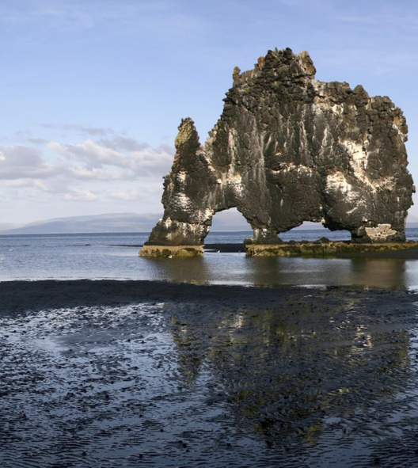
Vöktunaráætlun (1)
Vöktunaráætlun skal taka til viðeigandi
  vistfræðilegra, vatnsformfræðilegra, eðlisefnafræðilegra og efnafræðilegra gæðaþátta, svo og til vöktunar á magnstöðu grunnvatns.
Í áætluninni skal jafnframt kveðið á um tíðni vöktunar og þéttleika vöktunarstaða
Ekki er gert ráð fyrir að vöktunar-áætlunin verði fullþróuð á fyrsta vöktunartímabilinu.

Slide 51
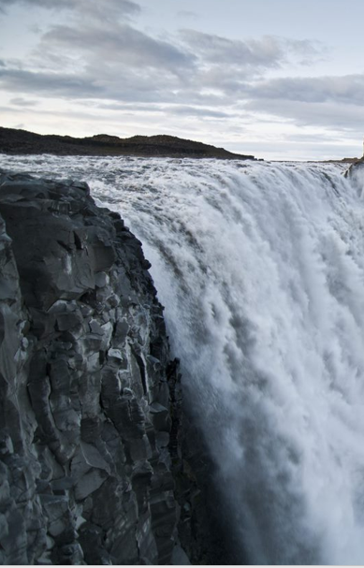
Vöktunaráætlun (2)
Vöktun vatns skv. ákvæðum starfsleyfa verður nýtt við gerð áætlunarinnar. Vöktun er útfærð gegnum starfsleyfi samkvæmt mengunarbótarreglunni t.d. virkjanaleyfi og starfsleyfi fiskeldis.
Hlutaðeigandi stofnanir ríkis og heilbrigðiseftirlit sveitarfélaga sjá um að vöktun gæðaþátta fari fram sem og vöktun á magnstöðu grunnvatns.

Slide 52
Vatnshlot sem skal vakta (1)
1. Vatnshlot þar sem vatnsrennsli er umtalsvert og vatnasvið er stærra en 2.500 km².
2. Vatnshlot sem tekur yfir stór stöðuvötn og miðlunarlón þar sem vatnsmagn er umtalsvert.
3. Ferskvatnshlot sem er viðtaki fyrir skólp frá þéttbýli sem jafngildir 2.000 pe eða meira.
4. Strandsjávarhlot sem er viðtaki fyrir skólp frá þéttbýli sem jafngildir 10.000 pe eða meira.

Slide 53
Vatnshlot sem skal vakta (2)
5. Vatnshlot áa og stöðuvatna í þéttbýli og sem eru undir miklu álagi.
6. Þau vatnshlot sem í stöðuskýrslu eru út frá álagi metin í óvissu eða í hættu á að uppfylla ekki umhverfismarkmið.
7. Staðir sem ákveðið er að nota til ákvörðunar á viðmiðunaraðstæðum (viðmiðunarvatnshlot).
Vatnshlotum verður forgangsraðað

Slide 54
Vöktun grunnvatns
Yfirlitsvöktun
Það þarf að vakta grunnvatnshlot ef það er undir álagi og hætta talin á að það nái ekki umhverfismarkmiðum um gott ástand. Annars ekki.
Þá skal fylgjast með þeim færibreytum sem einkenna það álag sem talið er valda hættunni.
Aðgerðavöktun
Skal fara fram í þeim grunnvatnshlotum eða hópum þeirra sem, á grundvelli bæði mats á áhrifum álags og yfirlitsvöktunar, hefur verið sýnt fram á að nái ekki umhverfismarkmiðunum.

Slide 55
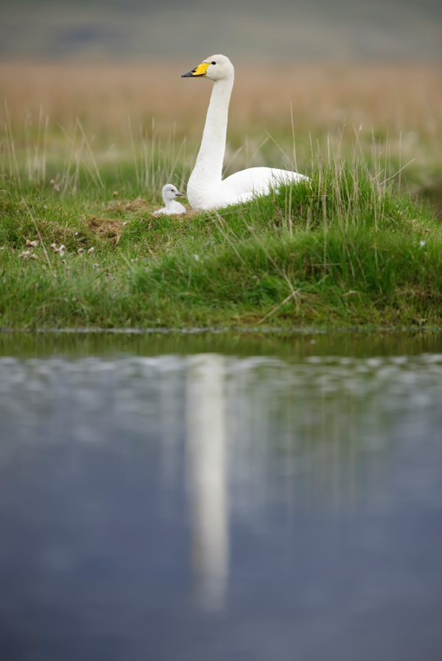
Vöktun á vernduðum svæðum
Til viðbótar við vöktunaráætlun fyrir yfirborðsvatn og grunnvatn skal fara fram vöktun á vernduðum svæðum þar sem taka neysluvatns fer fram.
Skal fylgja ákvæðum neysluvatnsreglugerðar.
Krafa um að markmiðum viðkomandi verndarlögjafar verði náð.

Slide 56
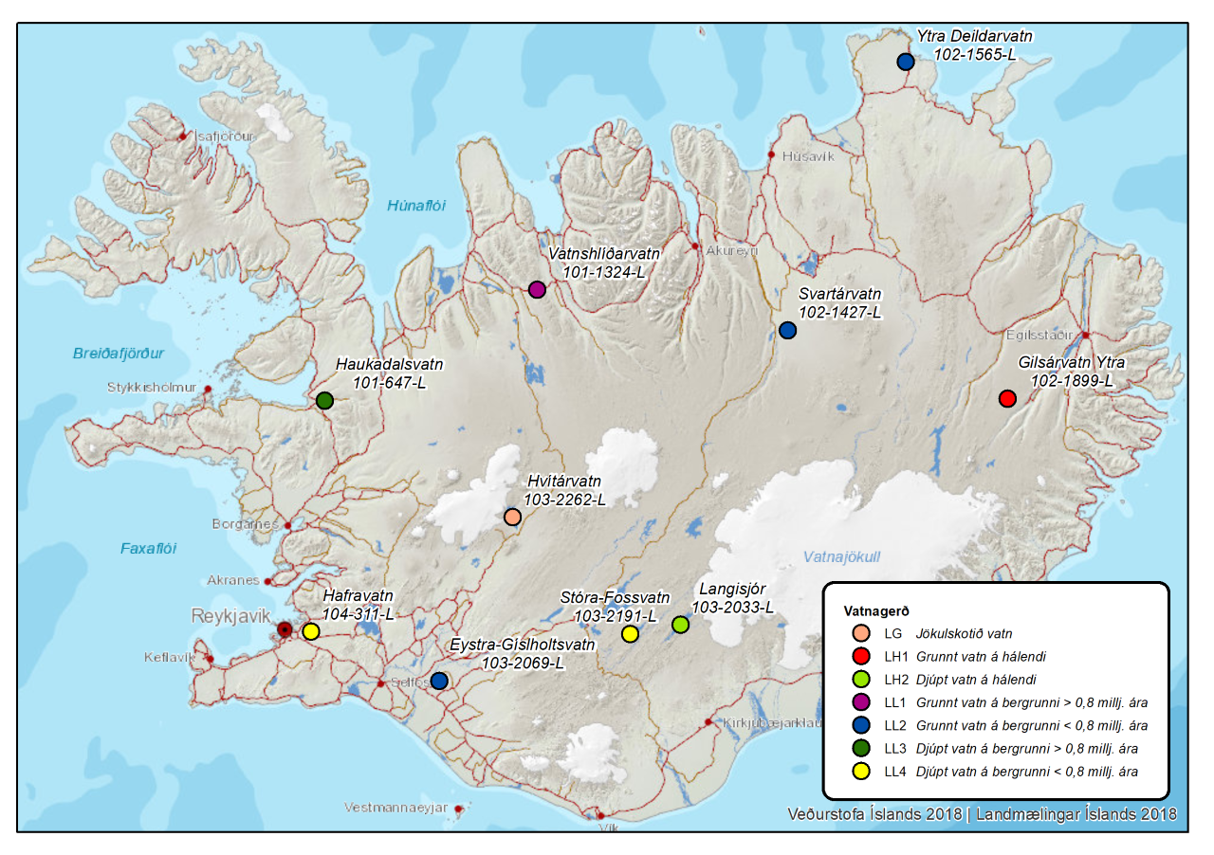
Hugsanleg stöðuvatnshlot fyrir vöktun viðmiðunar-ástands

Slide 57
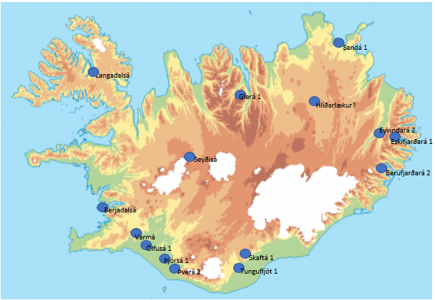
Straumvatnshlot til vöktunar (ekki endanlegt)
Vatnagerð | Númer vatns-hlots | Heiti vatnshlots | Vöktunar-net | Áhætta
RH1 | IS102-996-R | Berufjarðará 2 | 1, 7 | Nei
RH2 | IS101-1460_R | Seyðisá | 1, 7 | Nei
RH3 | IS102-1189-R | Bessastaðaá 2 | 1, 7 | Nei
RL1 | IS101-1-R | Langadalsá 1 | 1, 7 | Nei
RL1 | IS102-1173-R | Eskifjarðará 1 | 6 | Nei
RL1 | IS102-1142-R | Eyvindará 2 | 1 | Óvissa
RL1 | IS102-1684-R | Glerá 1 | 1 | Óvissa
RL2 | IS103-792-R | Varmá | 3, 5 | Nei
RL2 | IS103-520-R | Tungufljót 1 | 1, 7 | Nei
RL2 | IS102-1725-R | Hlíðarlækur? | 1 | Óvissa
RL3 | IS102-1407-R | Sandá 1 | 1, 7 | Nei
RL3 | IS104-179-R | Berjadalsá | 6 | Nei
RL4 | IS103-735-R | Þverá 2 | 1, 5 | Óvissa
RG | IS103-663-R | Þjórsá 1 | 1, 2, 4 | Nei
RG | IS103-519-R | Skaftá 1 | 1, 7 | Nei
RG | IS103-975-R | Ölfusá 1 | 1, 2, 4, 5 | Óvissa

Slide 58
Vatnavefsjá: https://vatnshlotagatt.vedur.is/
Vefsíða um stjórn vatnamála: www.vatn.is

